Slide 1
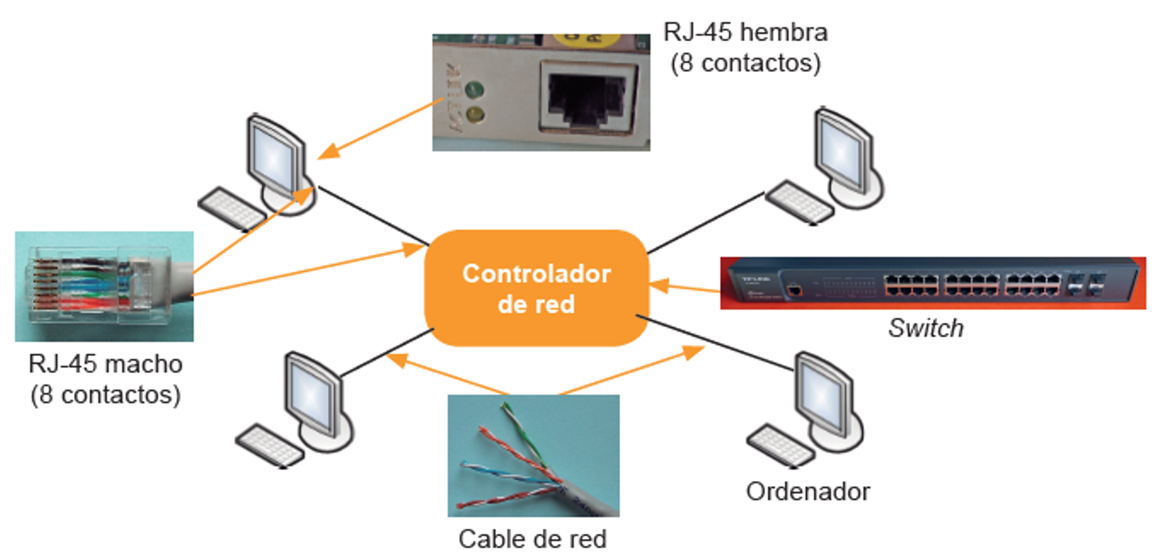
TEMA 3
INSTALACIÓN E CONFIGURACIÓN DE REDES LOCAIS

Slide 2
QUE É UNHA REDE DE DATOS?
Equipos informáticos que se comunican entre sí para compartir recursos e/ou información. O tamaño da rede é configurable.
Que poden compartir os equipos informáticos en rede:
RECURSOS: Por exemplo varios PC conectados a unha rede poden compartir unha única impresora.
SOFTWARE DE PROTECCIÓN: Podemos ter un software instalado en só un equipo dunha rede, que realice copias de seguridade de todos os equipos conectados cada certo tempo, segundo unha planificación previa
Permite que o usuario cree novas maneiras de interactuar co sistema, novos códigos: Compiladores, Depuradores
Permiten ao usuario realizar tarefas específicas: Follas de cálculo, Programas de deseño..
BASE DE DATOS COMÚN: Gardada por exemplo nun servidor ao que varios PC´s están conectados en rede
Elementos básicos dunha rede:
PROTOCOLO DE COMUNICACIÓN
TRANSMISOR
RECEPTOR
NODOS
Transmisor
Receptor
MEDIO:
Guiado (cable) – sinal dixital ou óptica
Non guiado (aire e antenas) - radiofrecuencia

Slide 3
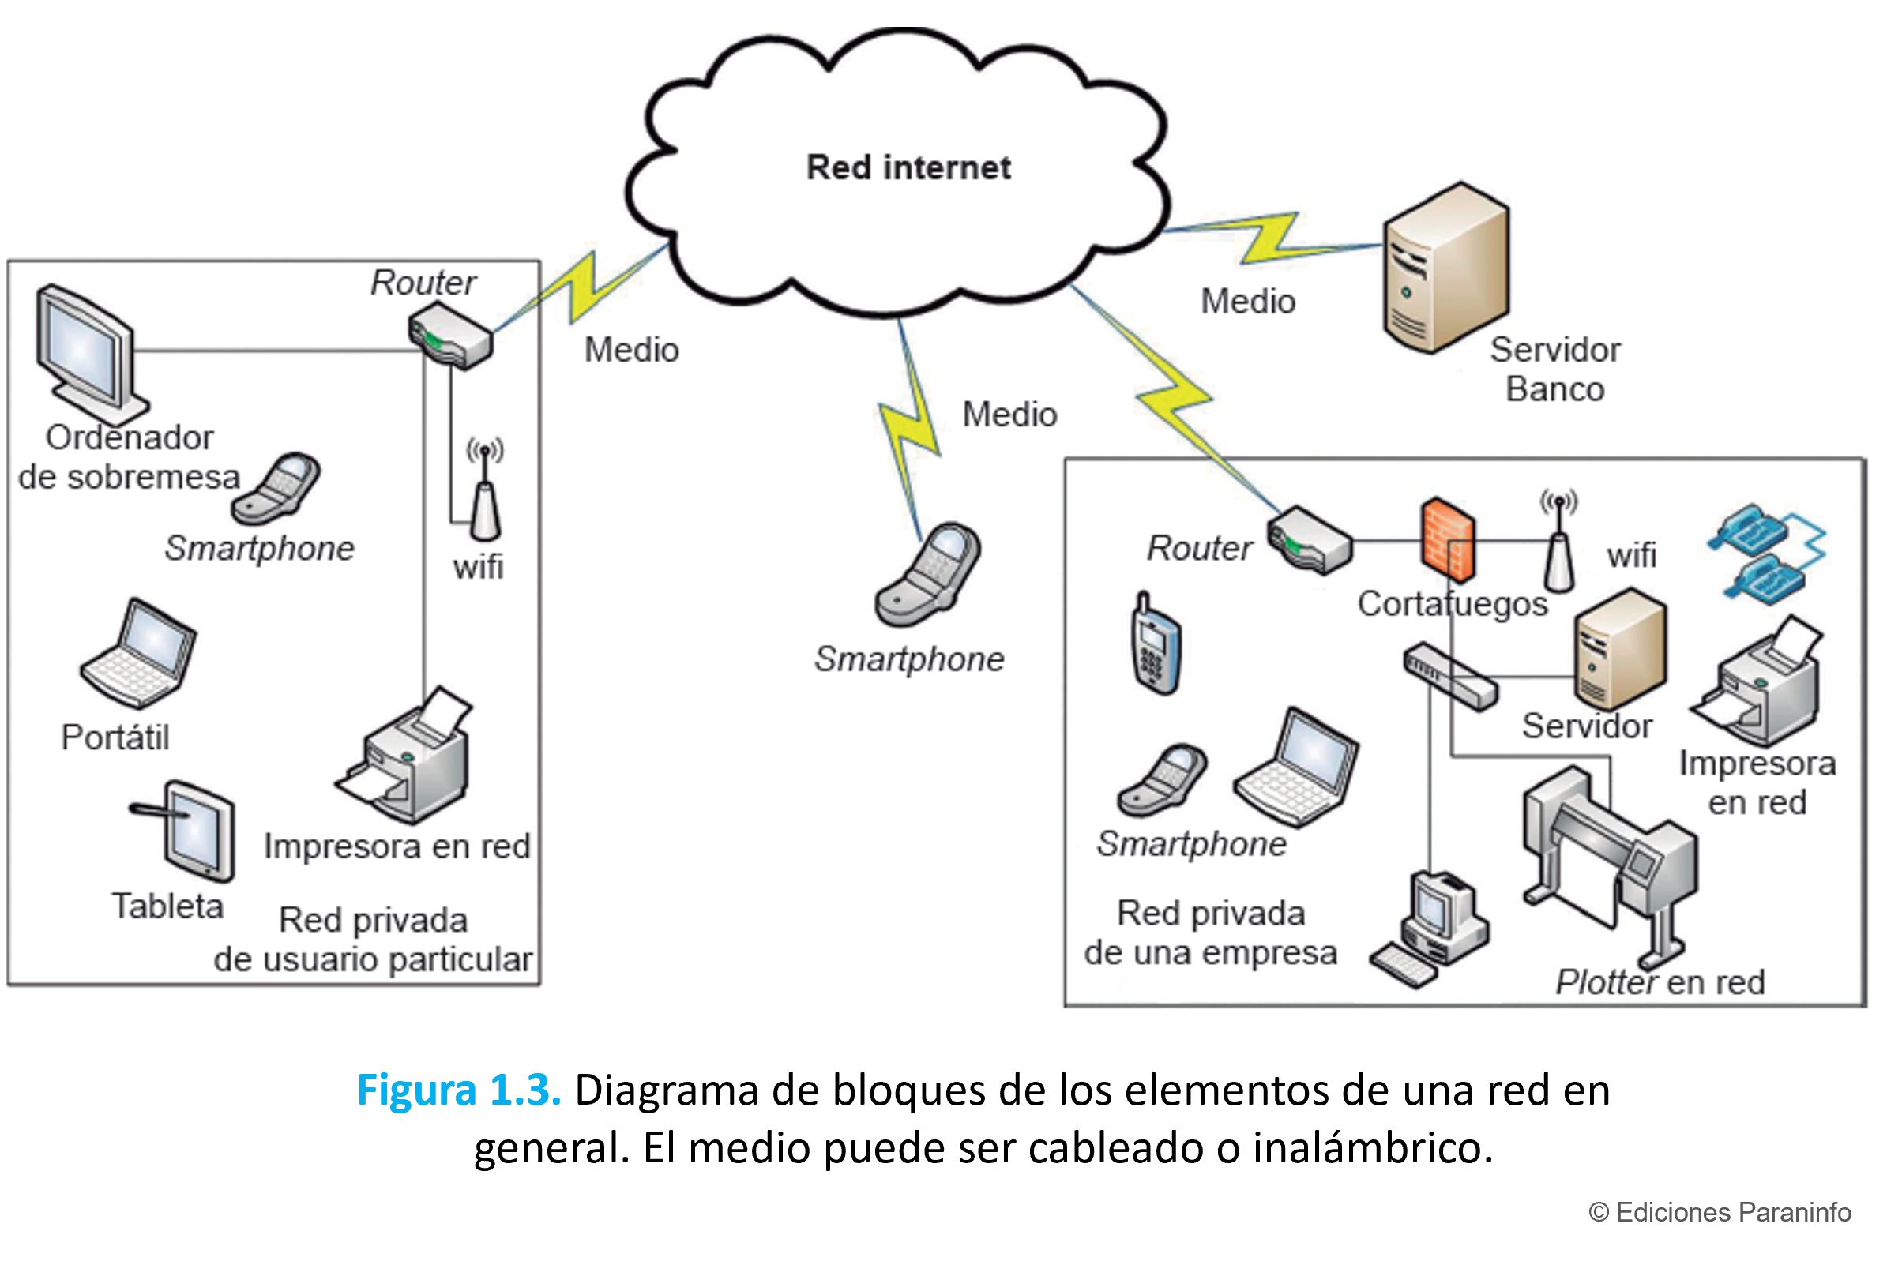

Slide 4
TIPOS DE REDES
LAN (Local Area Network)
Ámbito: Edificio ou edificios contíguos. Cableada
WLAN (Wireless Local Area Network)
Ámbito: Edificio ou edificios contíguos. Inalámbrica -> Radiofrecuencia
MAN (Metropolitan Area Network)
Ámbito: É unha LAN máis grande, p ex unha cidade
WAN (Wide Area Network)
Ámbito: Rede extensa. En realidade son varias redes interconecgtadas p ex INTERNET ou LORAWAN

Slide 5
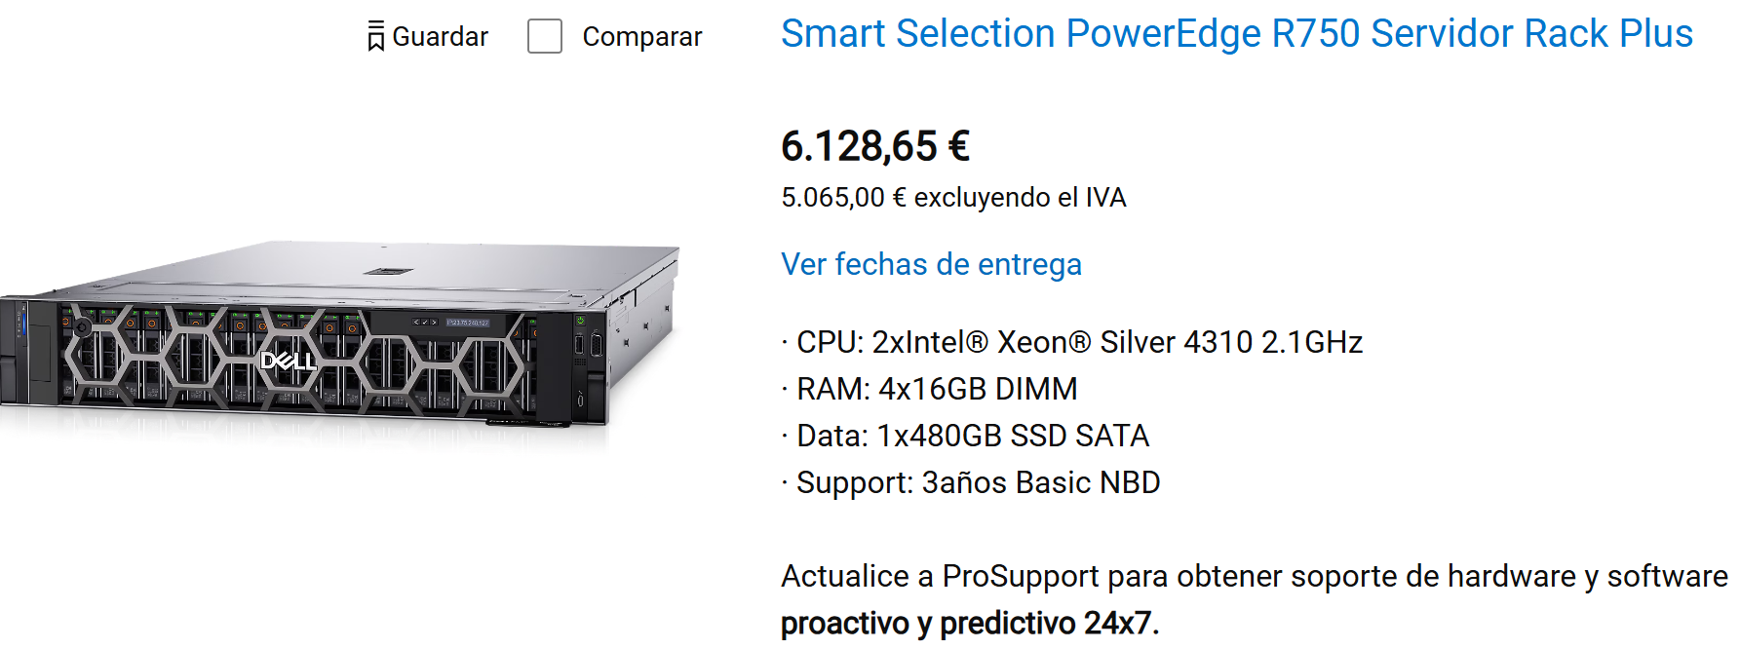
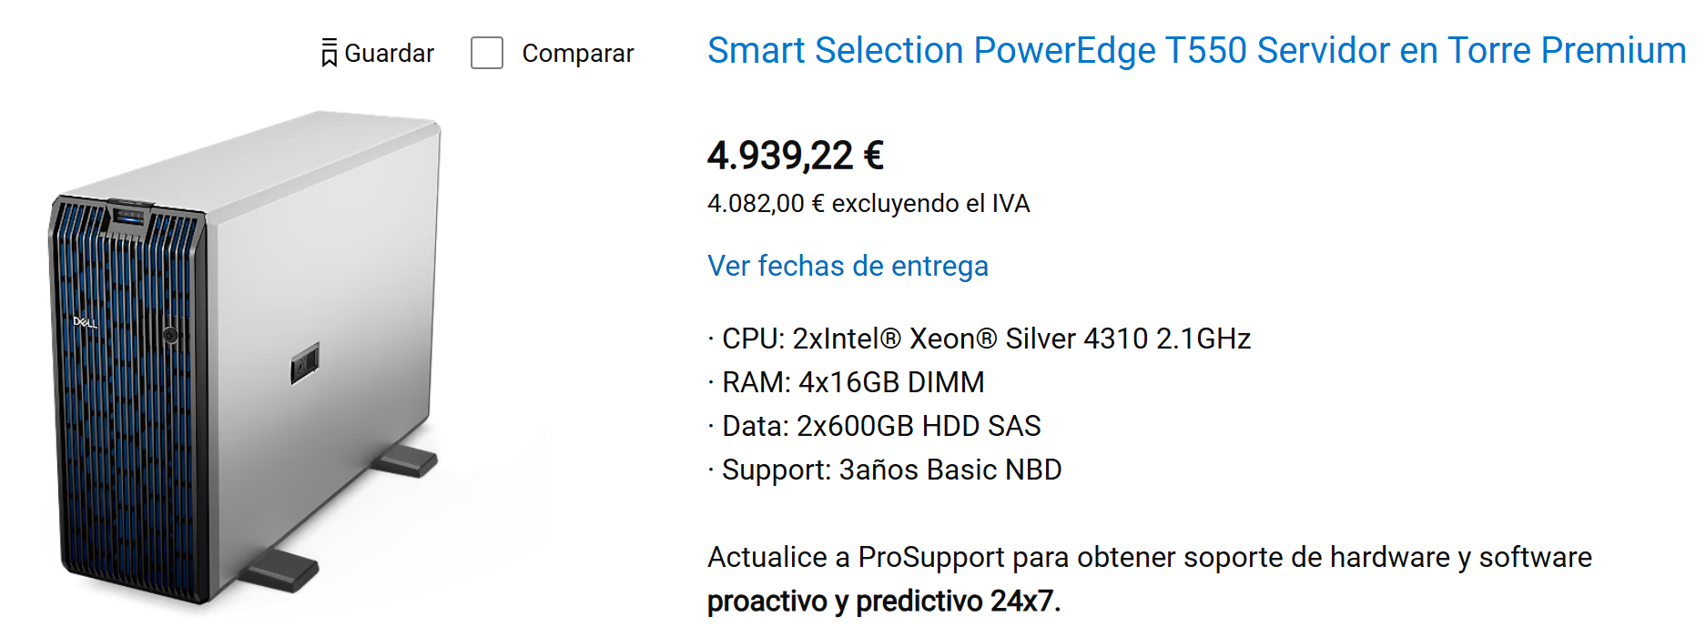
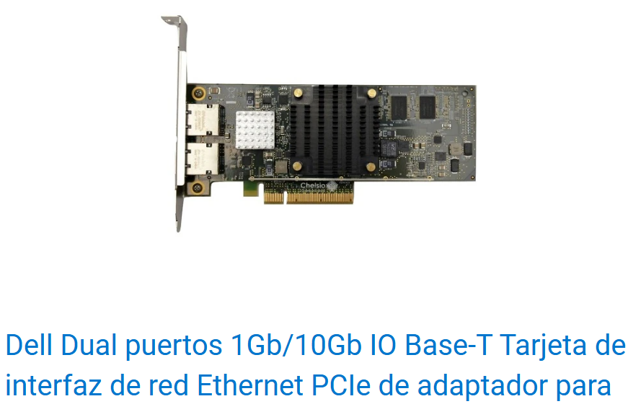
EQUIPAMENTO DUNHA REDE
SERVIDOR
Equipos de maior potencia e maior capacidade de almacenamento para dar servizo a equipos máis sinxelos conectados na rede
EQUIPOS DE USUARIOS DA REDE:
PC (equipos de escritorio)
Estacións de traballo (maiores prestacións)
TARXETAS DE REDE ou ADAPTADORES DE REDE
INTEGRADOS NO EQUIPO
TARXETAS DE EXPANSIÓN

Slide 6
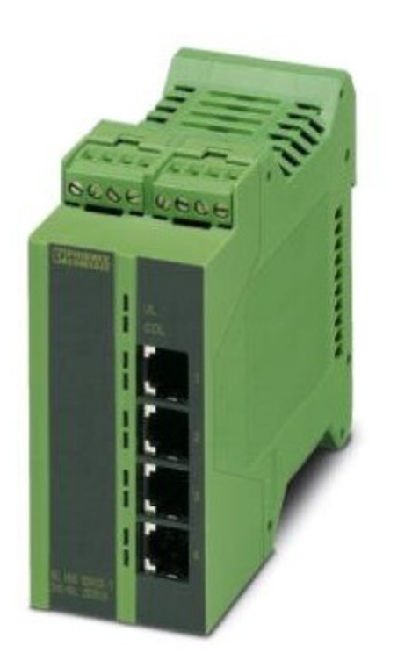
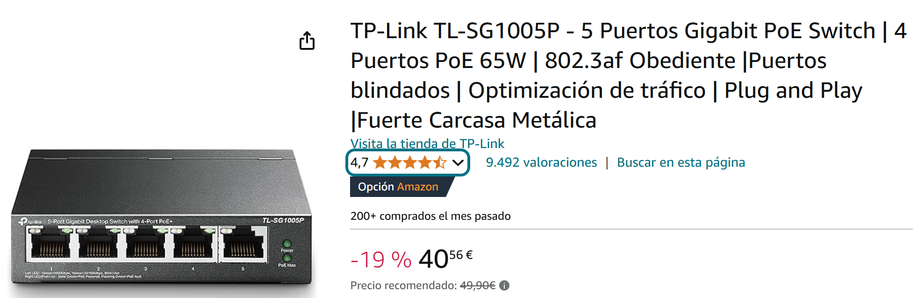
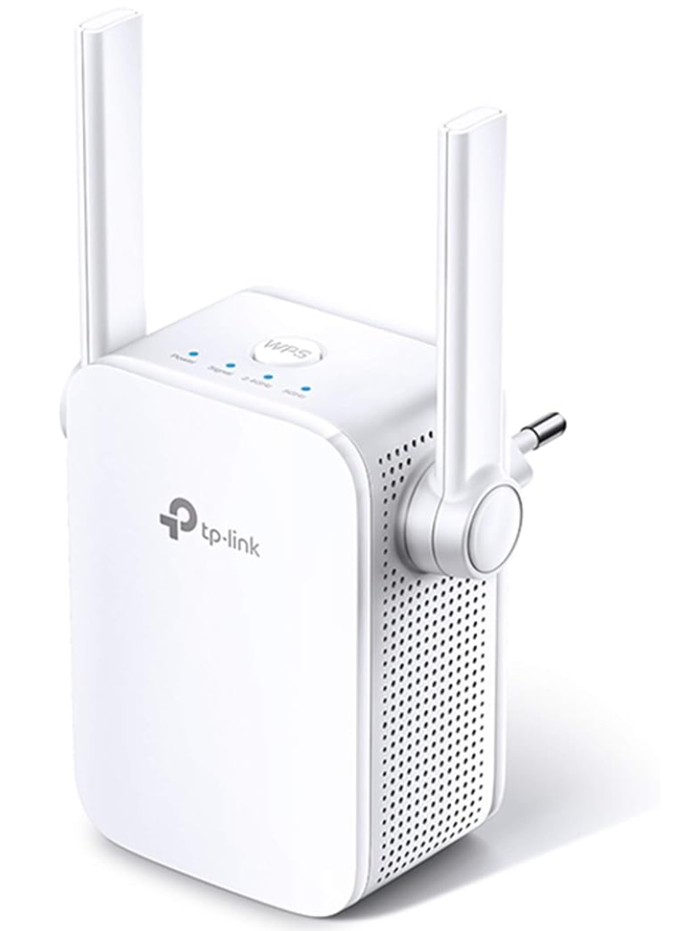
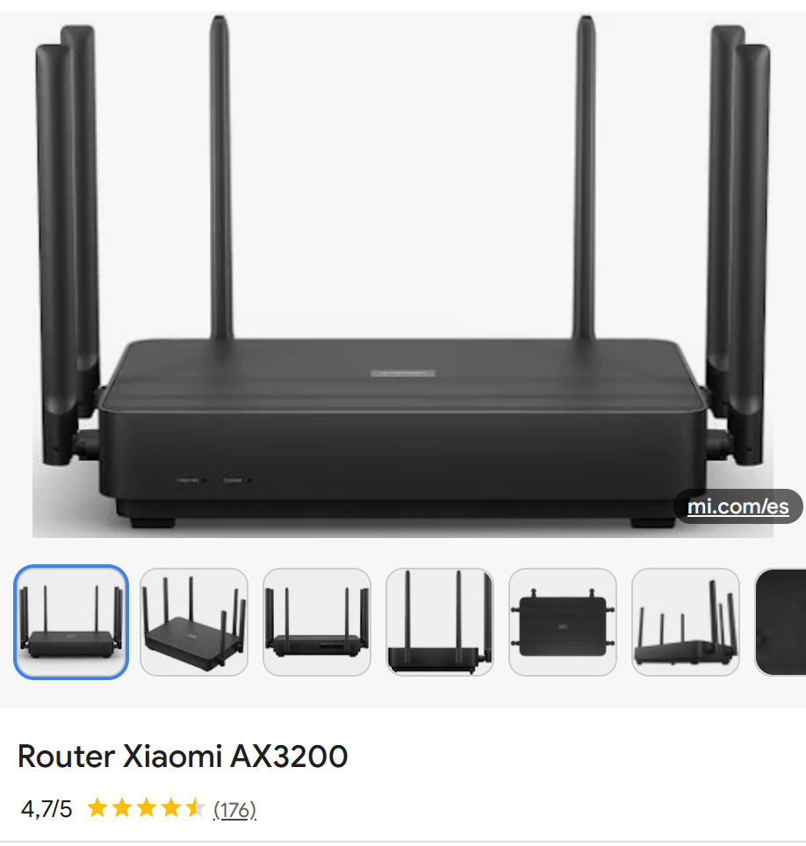
EQUIPAMENTO DUNHA REDE
CONCENTRADORES (HUB)
SWITCH
Para ampliar equipos na rede.
Son cuellos de botella, porque o que lles chega sae para todos os equipos sen distinguir destinatario
Tamén serven para ampliar equipos na rede.
Neste caso distinguen destinatario, polo que son máis eficientes que os hub na comunicación
ROUTER / Pasarela / Gateway
Conectan redes. Permiten que un equipo dunha rede se comunique con outro doutra
REPETIDORES / AMPLIFICADORES
Amplían a rede na súa extensión física. Amplían zona de cobertura.
Reproducen e amplifican a sinal

Slide 7
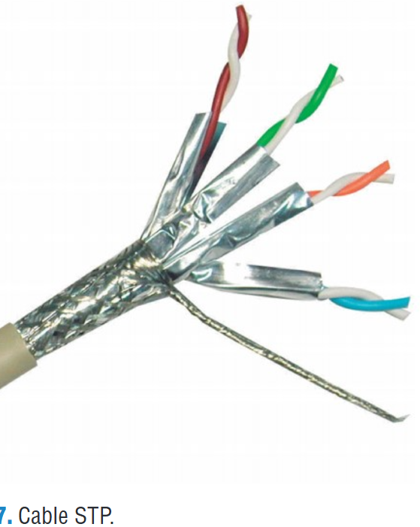
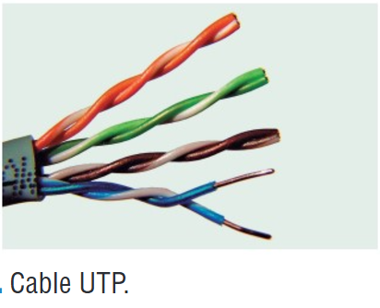
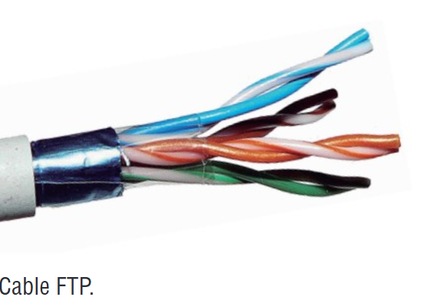
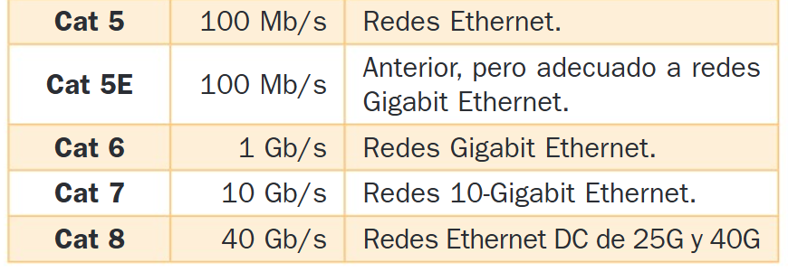
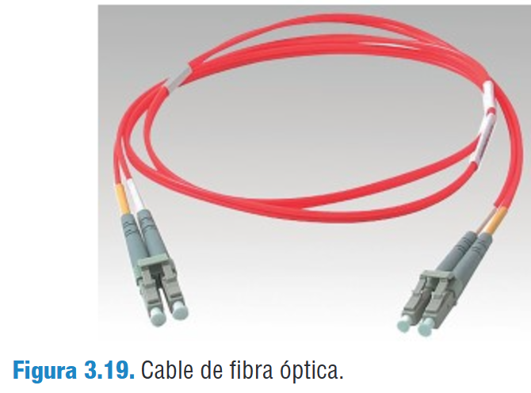
EQUIPAMENTO DUNHA REDE
TIPOS DE CABLES DE PAR TRENZADO
CATEGORÍAS DE CABLES DE PAR TRENZADO

Slide 8
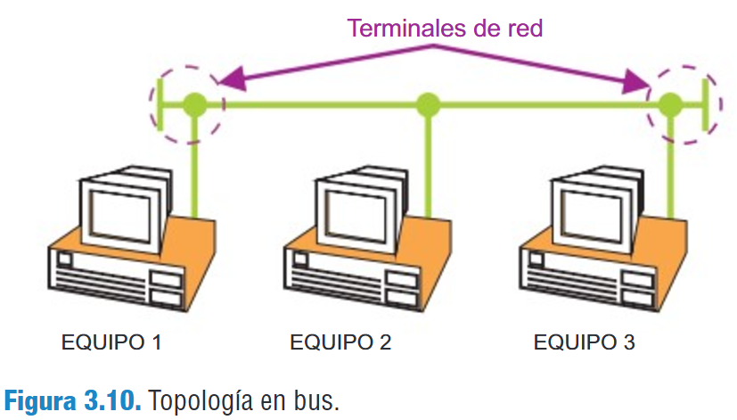
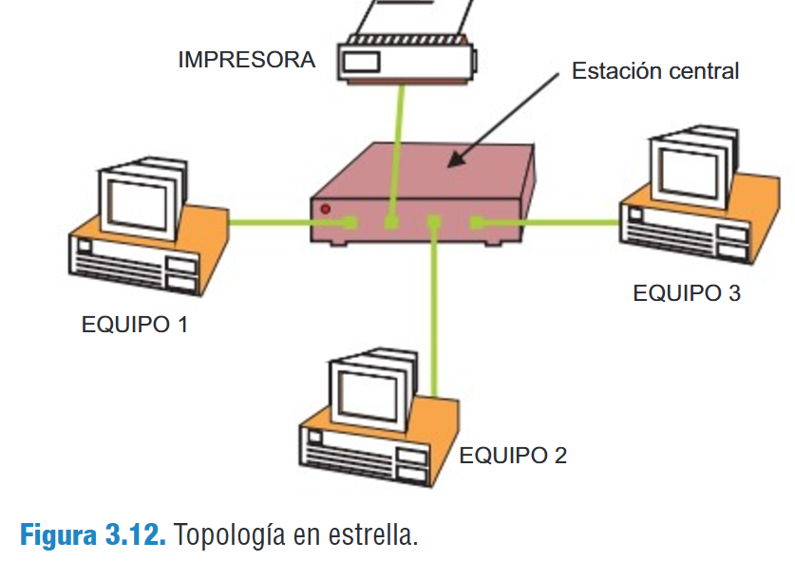
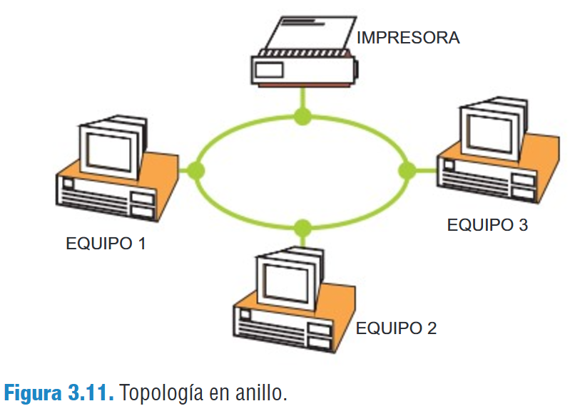
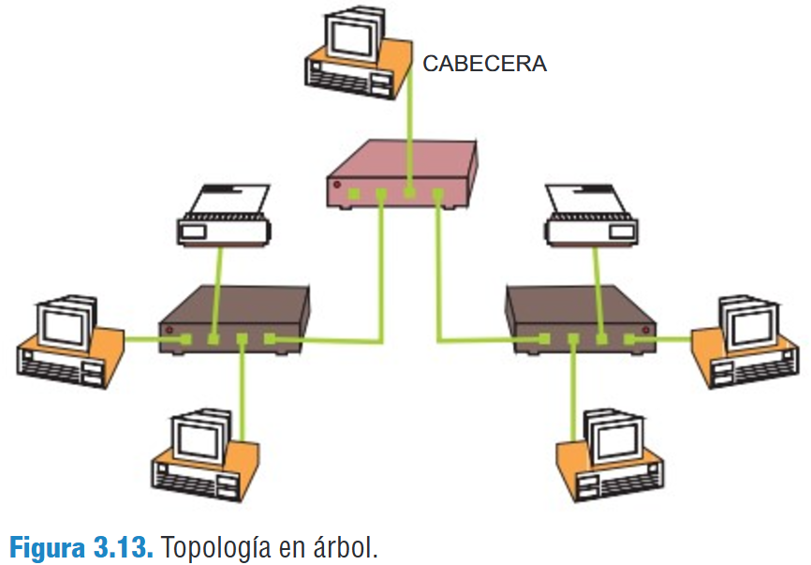
DISTINTAS TOPOLOXÍAS DE REDES

Slide 9
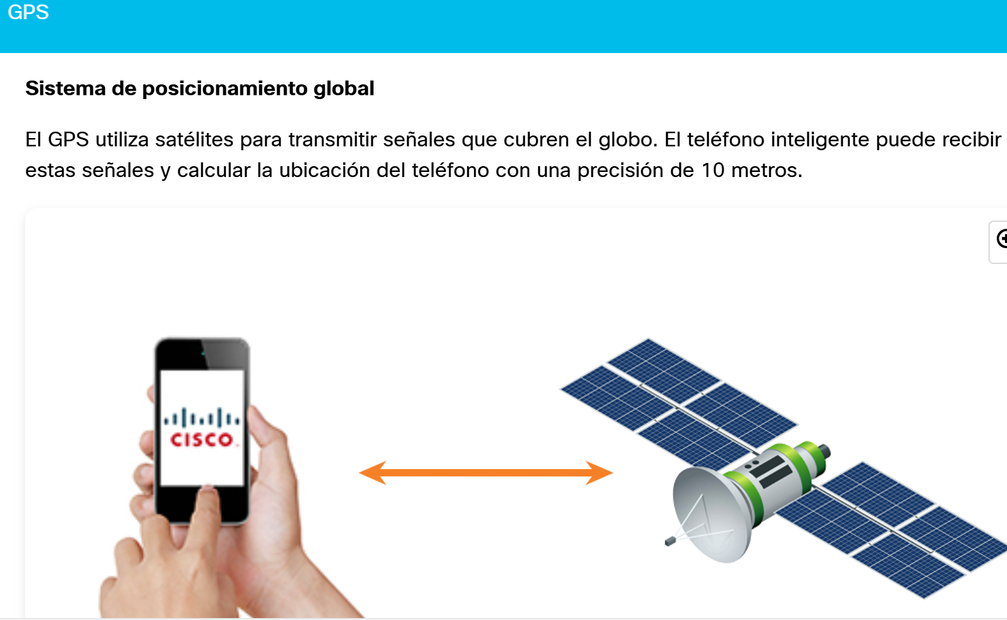
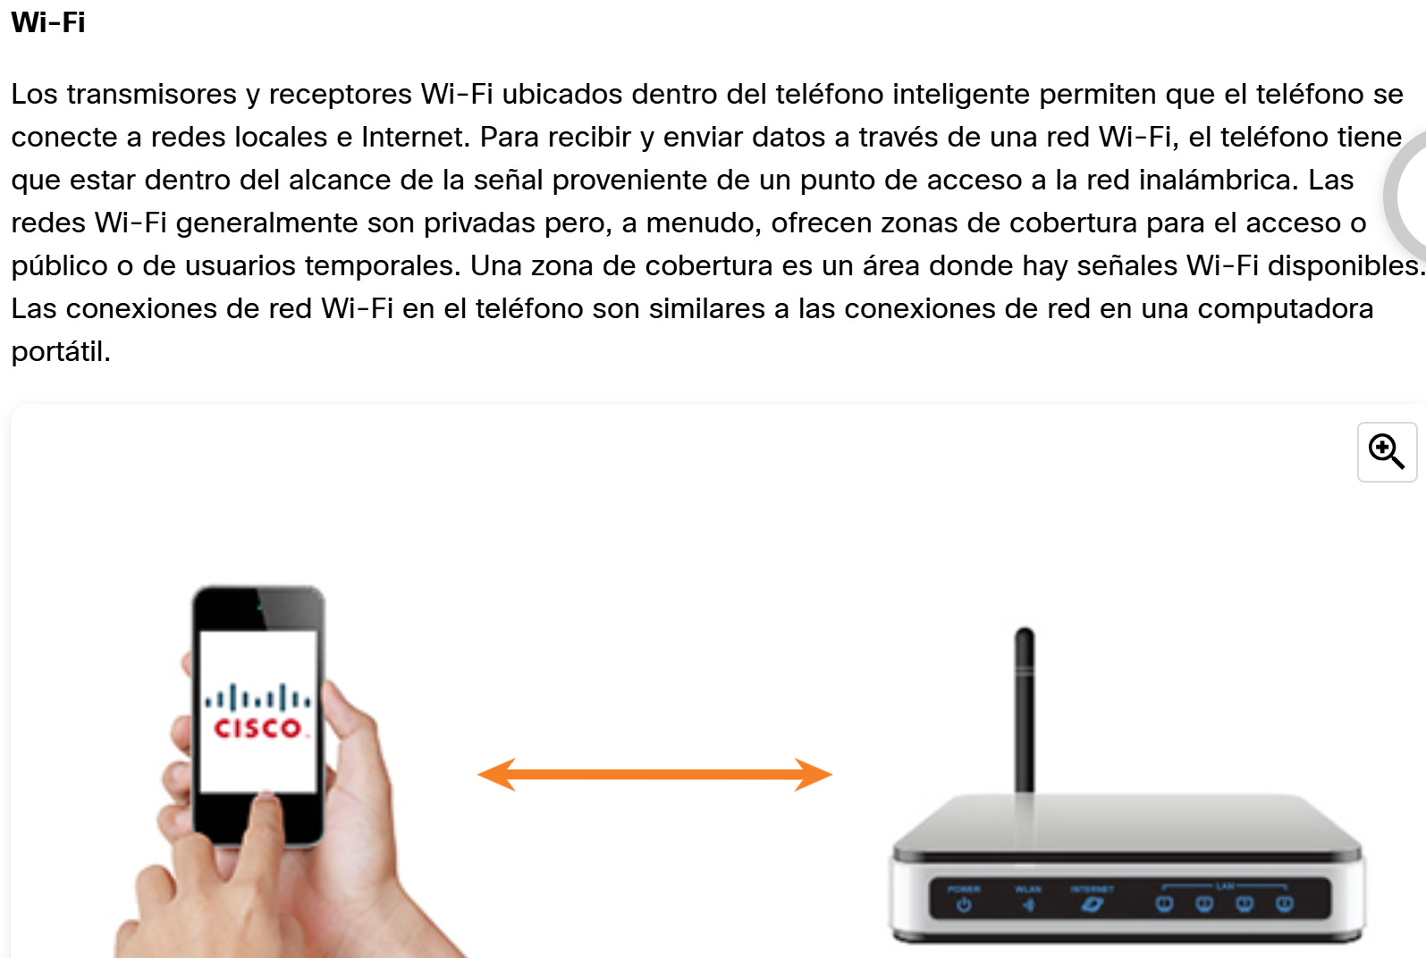
REDES INALÁMBRICAS
Cando empregamos o móbil para falar ou para a transmisión de datos empregamos a infrastrutura de antenas do proveedor de telefonía móvil/internet (ISP). Outras redes inalámbricas tamén son:

Slide 10
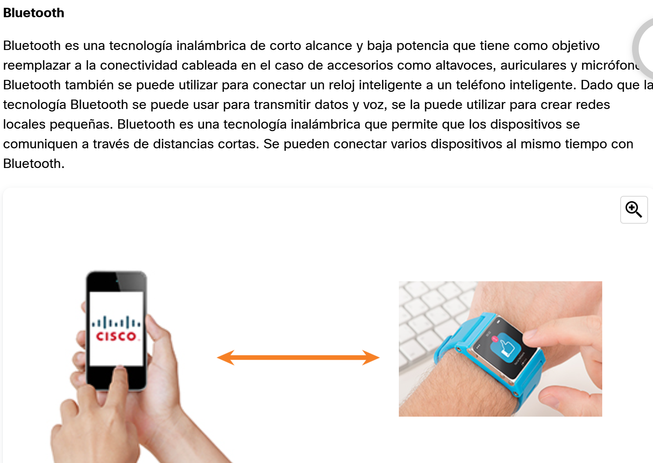
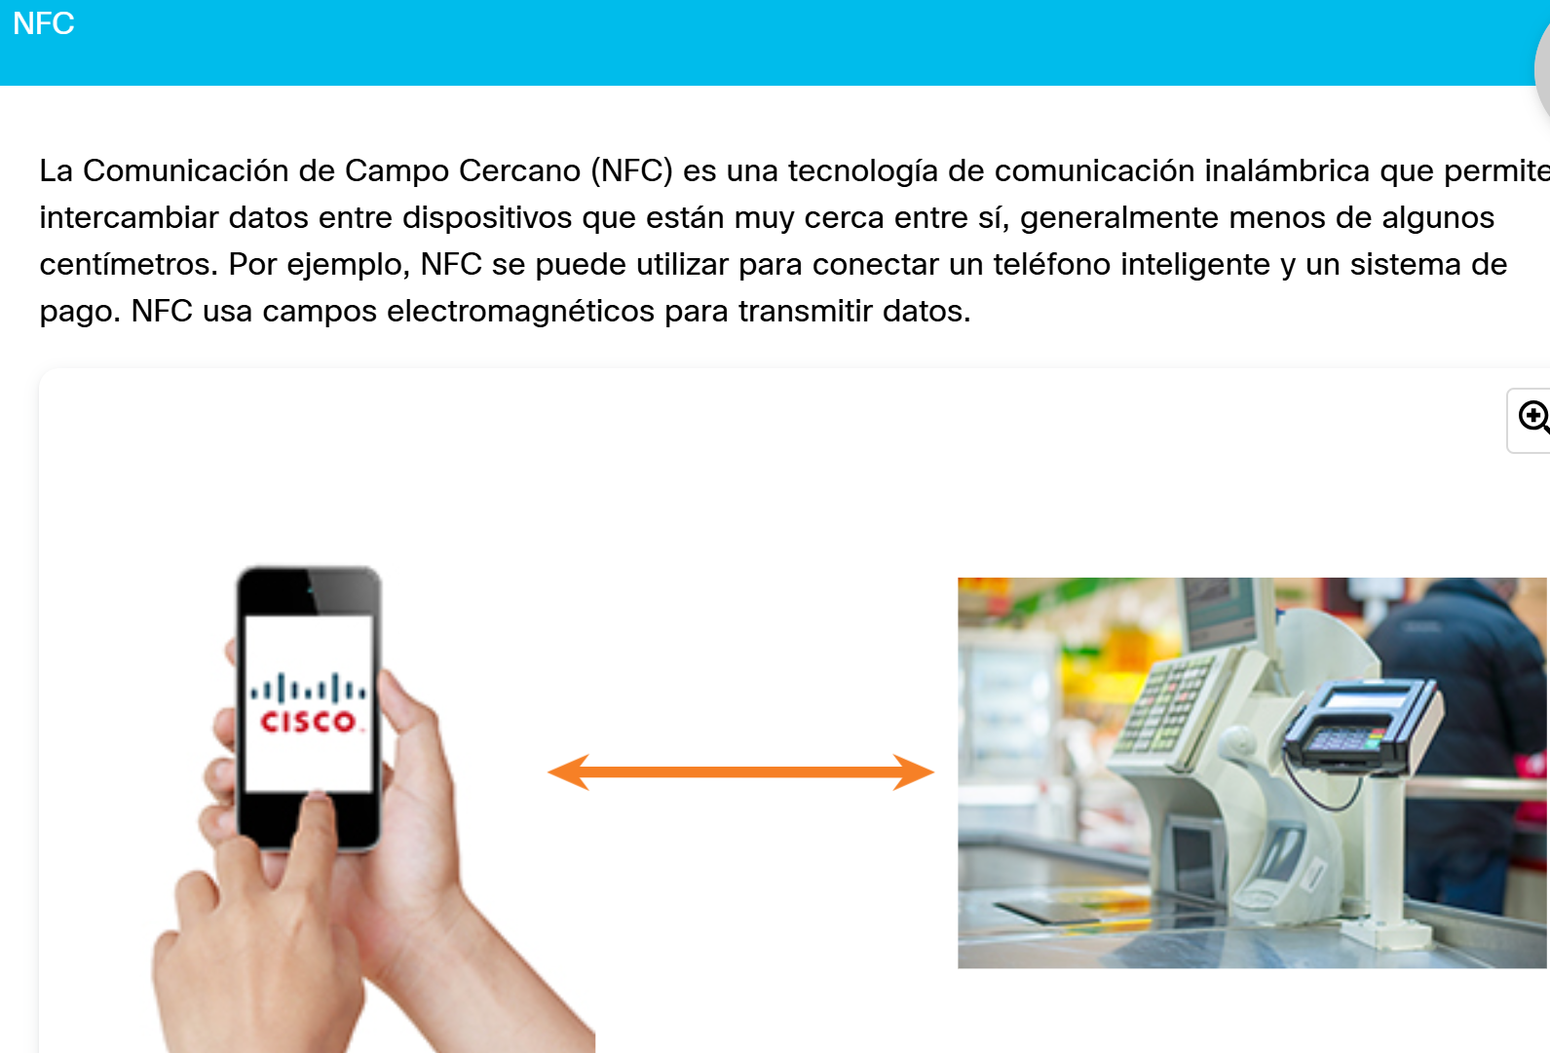
REDES INALÁMBRICAS

Slide 11
DIRECCIONAMENTO E SUBREDES (PROTOCOLO TCP/IP)
Para que os equipos dunha rede poidan comunicarse cos de outra rede a través de INTERNET, cada un deles debe ter unha identificación, unha dirección. Chámase IP. Existen 2 versións IPv4 (32 bits en grupos de 8, separados por .) e IPv6 (128 bits en grupos de 16, en hexadecimal e separados por :
Exemplo de dirección IP:
IPv4: 194.153.205.36
IPv6: 3B0A::91FE:A1FE::::AAAA
NUNHA LAN NON PODE HABER 2 IP IGUAIS
CLASE A: Redes de gran tamaño
Rede
0______._______._______._______
CLASE B: Redes de tamaño medio
Rede
Rede
10_____._______._______._______
Clases de redes IPv4:
CLASE C: Redes máis pequenas
Rede
Rede
Rede
110____._______._______._______
CLASE D: Redes con fins de multidifusión
CLASE E: Reservadas
Cantos equipos se poden conectar a unha rede de clase C? Recorda que a .0 é a dirección da rede e a .255 é a de difusión ou BROADCAST)

Slide 12
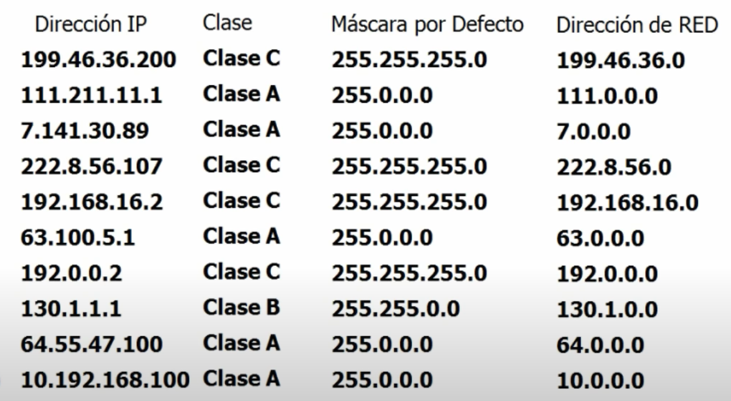
DIRECCIONAMENTO E SUBREDES (PROTOCOLO TCP/IP)
Tamén se identifica a máscara indicando p ex 199.46.36.0/24
O nr despois de / indica o nr de “1” da máscara, polo que neste caso a máscara sería a que se indica

Slide 13
DIRECCIONAMENTO E SUBREDES (PROTOCOLO TCP/IP)
Exercicio:
Indica a clase das seguintes direccións de rede:
125.0.0.0
190.0.0.0
192.255.0.0
Se queremos configurar unha rede local de 5 PC´s, temos que darlle unha IP diferente a cada un. Como a rede é pequena, sería de clase C. Por exemplo:
PC1: IP 192.168.1.2.
PC2: IP 192.168.1.3.
PC3: IP 192.168.1.4.
PC4: IP 192.168.1.5.
PC5: IP 192.168.1.6.
Para que todos eles estén na mesma rede, teñen que ter a mesma MÁSCARA DE REDE. A dirección da máscara de rede é 255 nos byte que definen a rede e 0 no byte que define os equipos. Neste caso, por ser tipo C, sería por defecto 255.255.255.0.
Operando AND bit a bit dentre dirección IP de cada equipo de rede e a máscara, o resultado é a IP da rede -> 192.168.1.0
Se hai 1 router, a IP do router sería normalmente a primeira despois da dirección de rede -> 192.168.1.1

Slide 14
DIRECCIONAMENTO E SUBREDES (PROTOCOLO TCP/IP)
Para os 5 equipos (máis o router) do exemplo anterior, unha rede de clase C queda grande, polo que podemos facer unha subrede dentro desa rede.
As subredes créanse collendo bits dos destinados a hosts. Por ex. para 5 equipos máis o router, máis a dirección de broadcast chegaríanos con 3 bits, non precisamos 8, polo que podemos coller os outros 5 para crear ata 25 subredes.
É dicir, en lugar de crear unha rede 192.168.1.0/24 con máscara 255.255.255.0, podemos crear unha subrede collendo algún bit dos 8 que restaban. Imos coller só 3 bits, para deixar os outros para futuras ampliación da subrede. Deste xeito a dirección da máscara sería 255.255.255.224, e a dirección da subrede sería igual: 192.168.1.0, pero /27
Exercicio:
Coa dirección de rede 192.168.168.0/24
Cantas subredes podo ter con 3 bits?
Cantos equipos pode ter cada subrede?
Cales son as direccións de subrede?
Cal é a dirección de broadcast da subrede 3?
Cal sería un exemplo de IP que poderías asignar a un host da subrede 1?

Slide 15
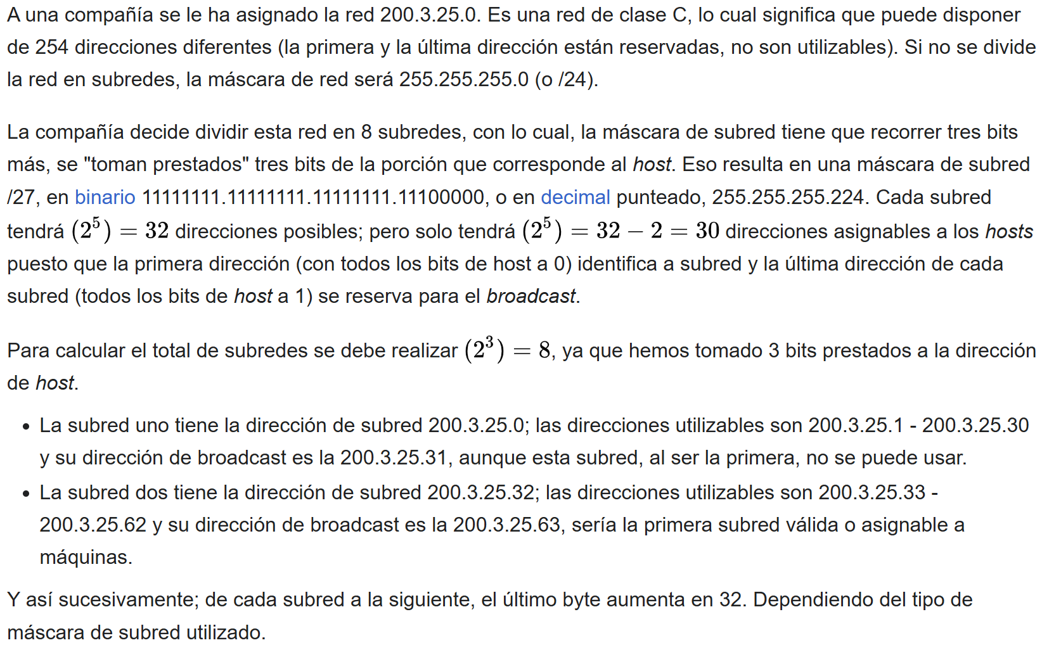
DIRECCIONAMENTO E SUBREDES (PROTOCOLO TCP/IP)
Exemplo subredes:

Slide 16
DIRECCIONAMENTO E SUBREDES (PROTOCOLO TCP/IP)
Para comprobar a IP do noso equipo e a rede, podemos facelo: menú Configuración de Windows ou Símbolo do sistema:
Exercicio:
Comprobar dirección IP do PC da clase, máscara e dirección de rede.
Facelo de 2 maneiras:
Configuración
Símbolo de sistema -> Ipconfig
Unha vez no sistema (cmd en buscar de windows), probar comando ping dirección IP dun compañeiro para comprobar que se comunican
Outro comando importante é o ping, que se emprega para comprobar a conexión de rede.
Realiza no símbolo de sistema ping IP coas IP´s dos equipos de 2 compañeiros de clase.

Slide 17
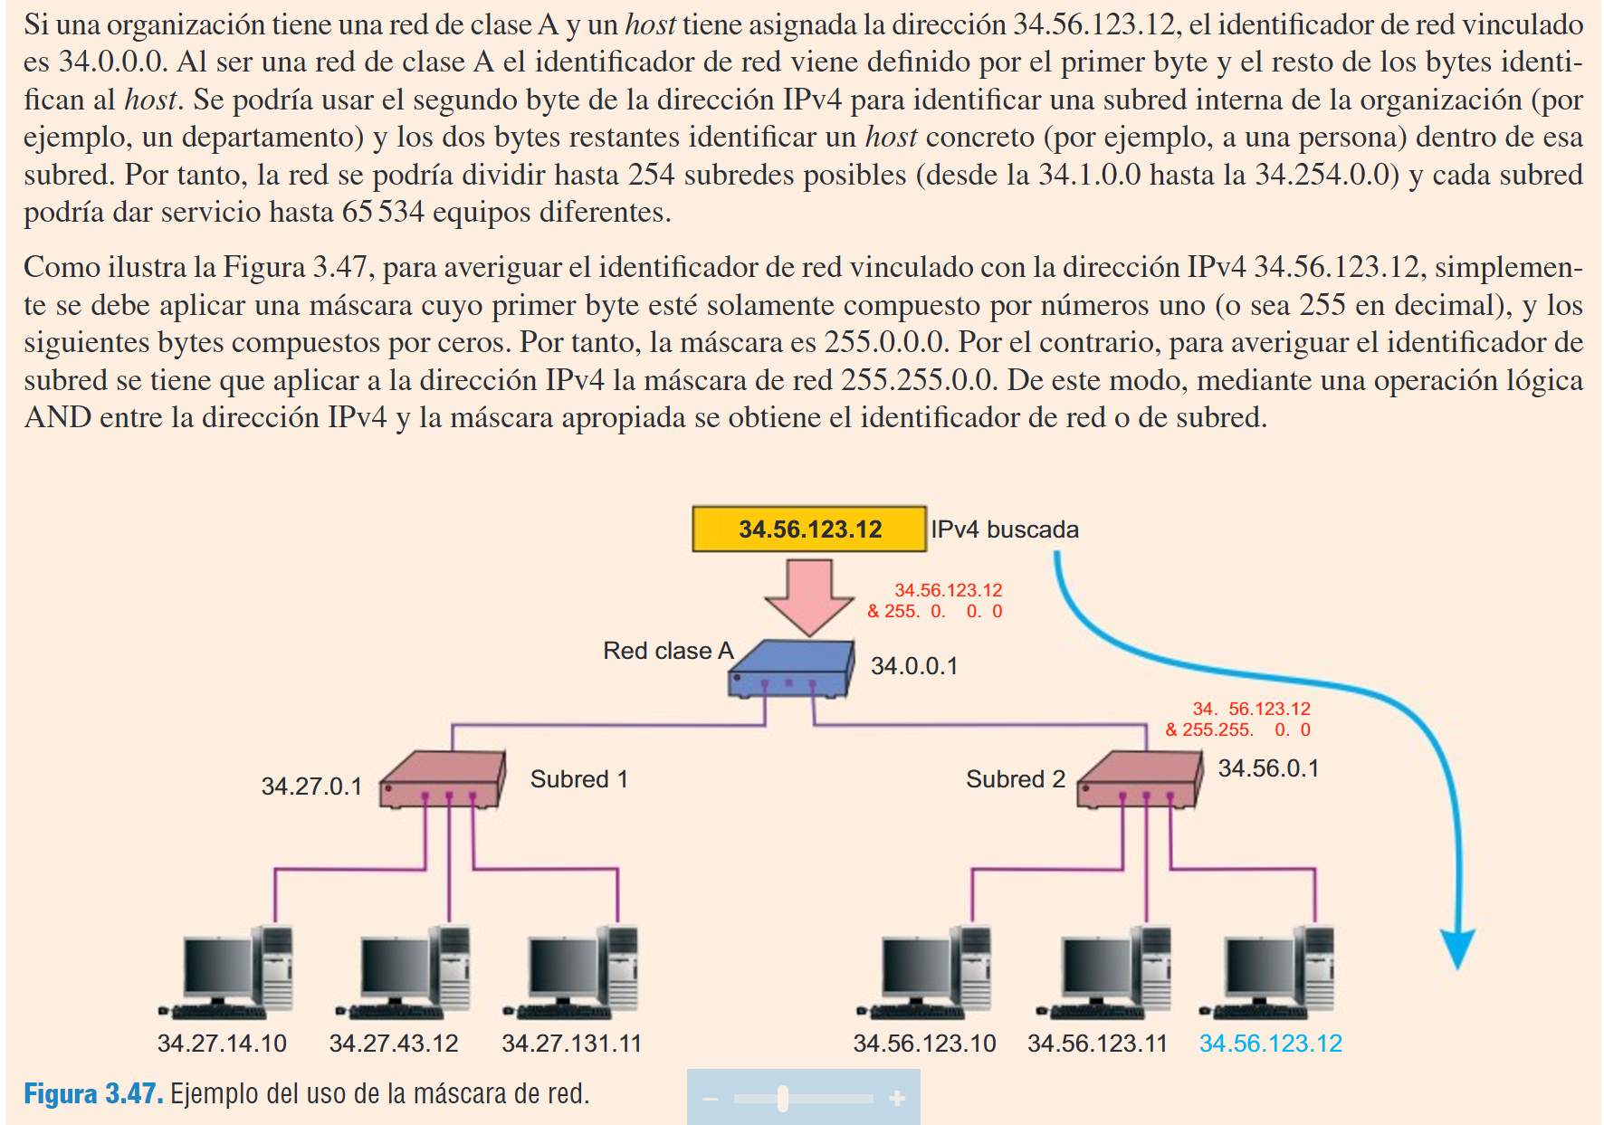
DIRECCIONAMENTO E SUBREDES (PROTOCOLO TCP/IP)

Slide 18
TÁBOAS DE ENRUTAMENTO ESTÁTICO
Para conectar un equipo dunha rede cun equipo de outra rede, fai falta un ROUTER
No caso de un router que conecte só 1 rede con outra rede, ten que ter 2 interfaces (IP´s), unha en cada rede.
Cada equipo da rede debe ter cofigurada a IP do router como porta de enlace co exterior da súa rede.
Cada router debe saber que camiño seguir para chegar a todas as redes coas que poida conectarse: TÁBOA DE ENRUTAMENTO.
Esas táboas poden ser:
ÉSTÁTICAS: Introdúcese a ruta manualmente
DINÁMICAS: Introdúcese a ruta automáticamente en función duns algoritmos
INTERNET non é máis que un montón e redes locais interconectadas con routers, cunha estrutura mallada, é dicir, hai varios camiños para ir dende un dispositivo dunha rede a outro doutra rede distinta. As táboas de enrutamento definen esos camiños.

Slide 19
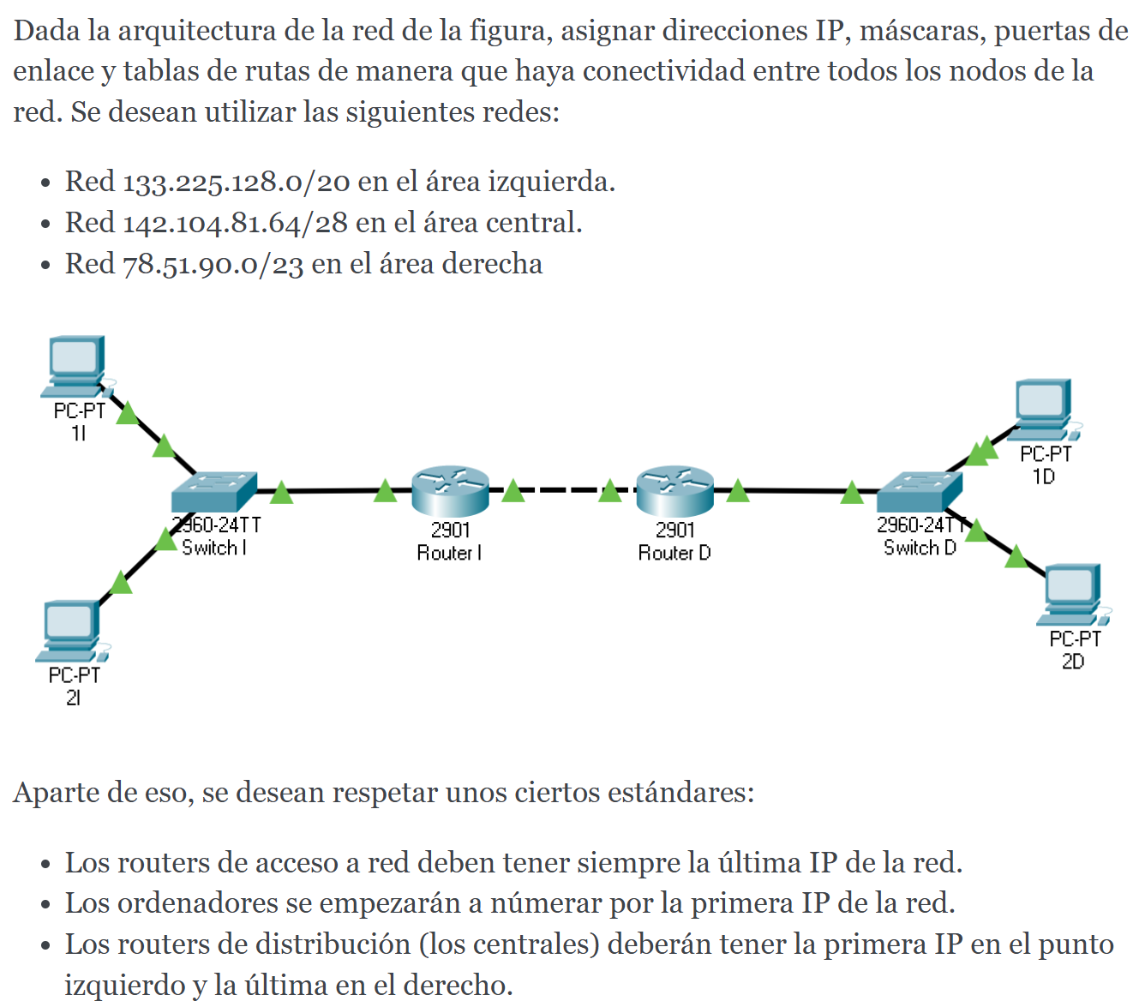
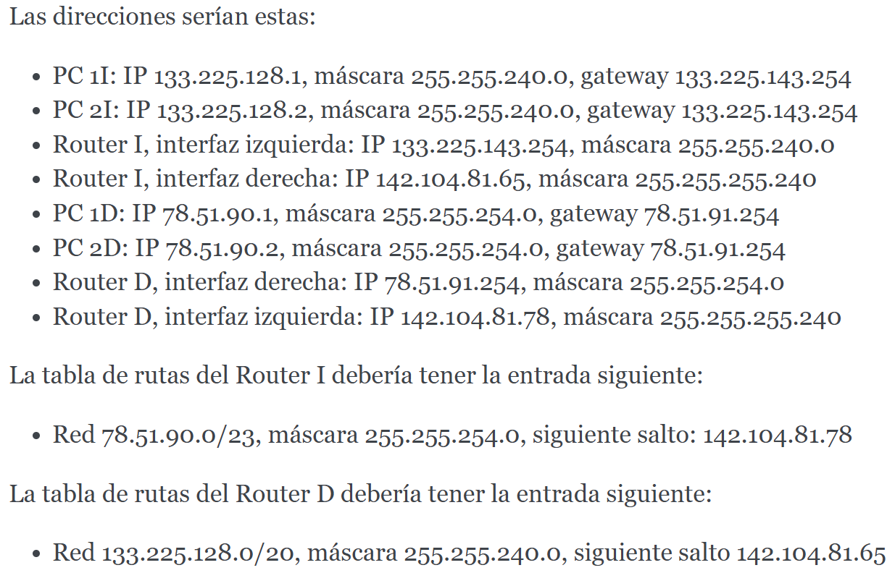
EXERCICIO 1 ENRUTAMENTO ESTÁTICO
SOLUCIÓN:

Slide 20
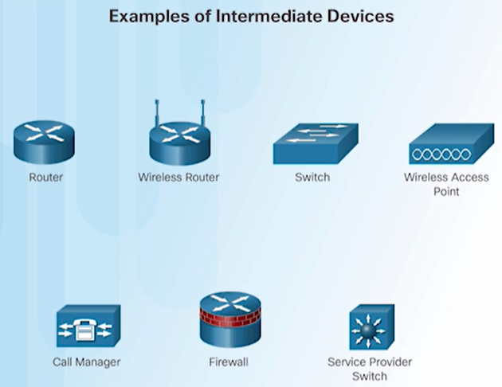
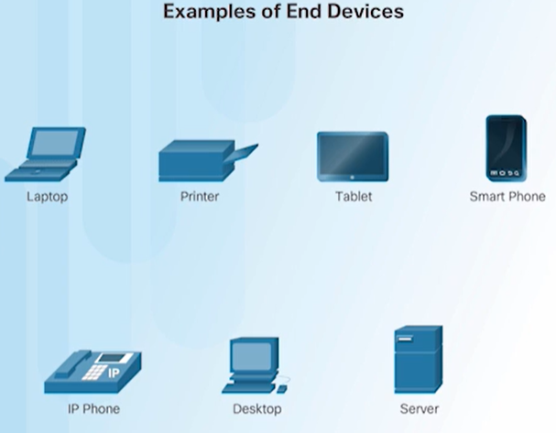
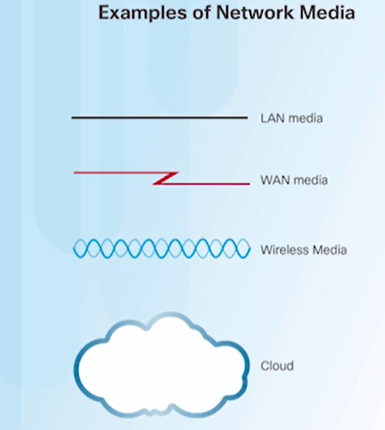
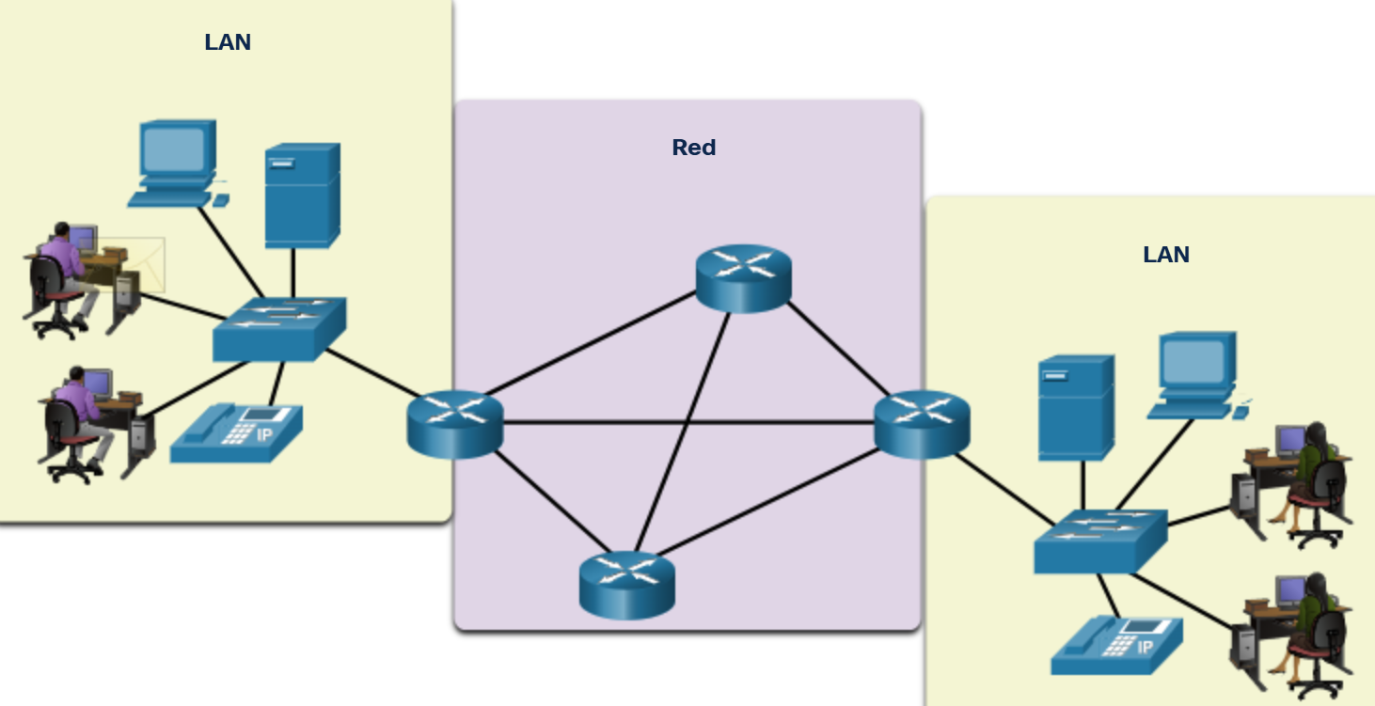
SOFTWARE PACKET TRACER

Slide 21
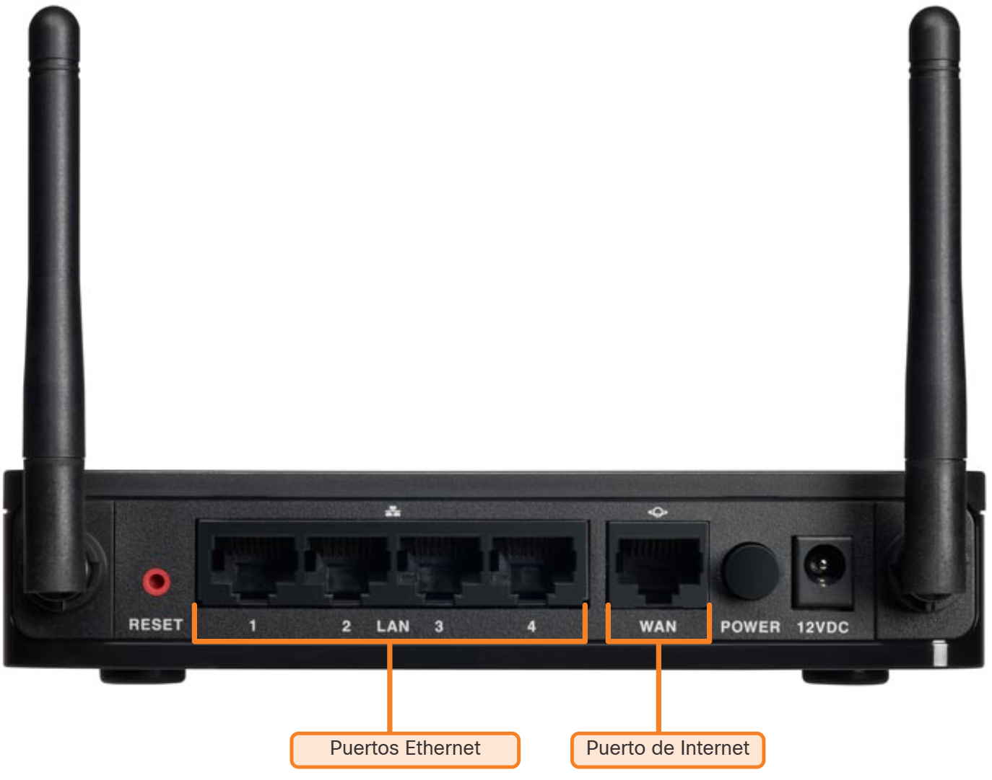
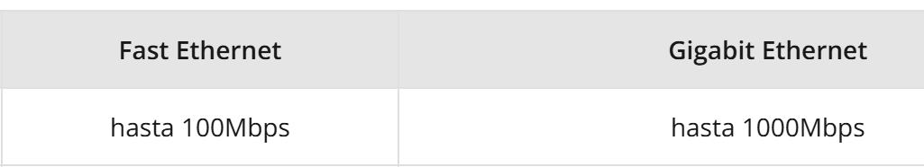
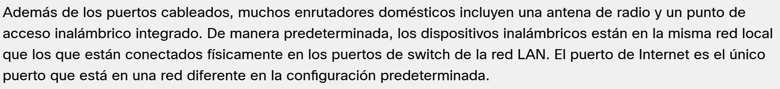
TIPOS DE PORTOS NUN ROUTER DOMÉSTICO.
OLLO!2 REDES DISTINTAS NO MESMO ROUTER
En canto á velocidade de transmisión de datos, os portos dos dispositivos de rede poden ser:

Slide 22
CONFIGURACIÓN DUNHA REDE DOMÉSTICA CON ACCESO A INTERNET
A asignación de IP´s a cada equipo da rede LAN pode ser:
- MANUALMENTE: Débese indicar ademáis da IP do equipo, a máscara da rede e a IP do router (default Gateway).
DHCP: Neste caso a asignación é automática e xa o fai o propio router cando se conecta o equipo. Normalmente é a configuración que ven por defecto de fábrica.
Para que funcione correctamente internet, débese indicar tamén a IP do SERVIDOR DNS: Este servidor encárgase de relacionar as páxinas web que introducimos no ordenador coa IP do servidor web que a proporciona. Este servidor DNS debe ser fiable, xa que pode ser un elemento de fraude informático se nos dirixe a outro servidor que nos mostra unha web similar á que nós esperamos, pero fraudulenta.
Para habilitar a conexión wifi, (se non viñara xa configurada polo ISP) é preciso entrar na súa configuración, á que se accede introducindo a súa IP no navegador, co usuario e contrasinal axeitado, segundo o fabricante (en moitos casos: admin, admin).
Na páxina que se abre, habería que introducir o nome da rede wifi (SSID), e a contrasinal WPA2, para dotar á rede dun mínimo de seguridade.
A wifi pode funcionar a 2,4 GHz ou a 5 GHz, dependiendo do equipo. Tamén hai equipos que poden funcionar coas 2.

